Slide 1
SJEVERNI VELEBIT

Slide 2
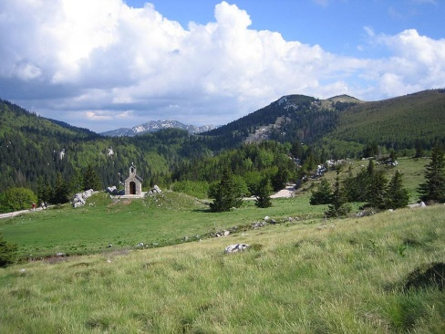
Općenito o Sjevernom Velebitu
Godina osnivanja:1999
Površina: 109 km2
Nadmorska visina: 518-1676m
Najviši vrh: Veliki Zavižan
7.srpnja.2017 NP Sjeverni Velebit je upisan na UNESCO-v popis mjesta svjetske baštine u Europi

Slide 3
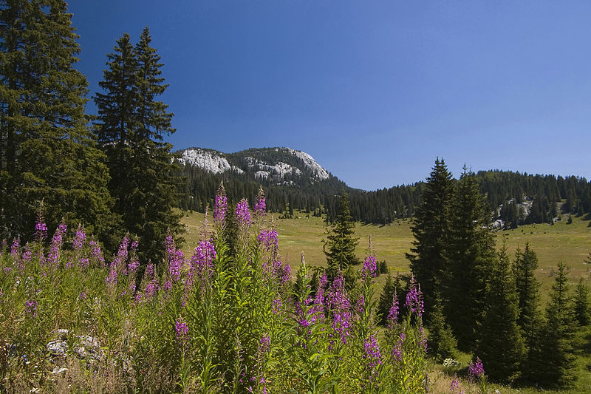
Tipovi staništa, biljke i životinje
5 je glavnih tipova staništa: šuma, travnjak, kamenjar, podzemlje i vodena staništa
Neke endemske vrste biljaka su: velebitska degenija i hrvatska sibireja
Velebitska pijavica, endem Sj. Velebita otkriven u Lukinoj Jami 1992 godine
Unutar parka nalaze se strogi rezervat Hajdučki i Rožanski kukovi, Lukina jama koja je ujedino i jedna od najdubljih jama na svijetu

Slide 4
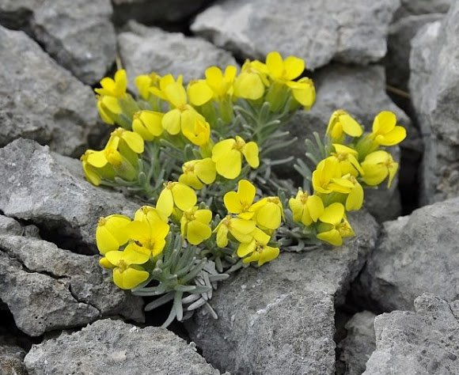
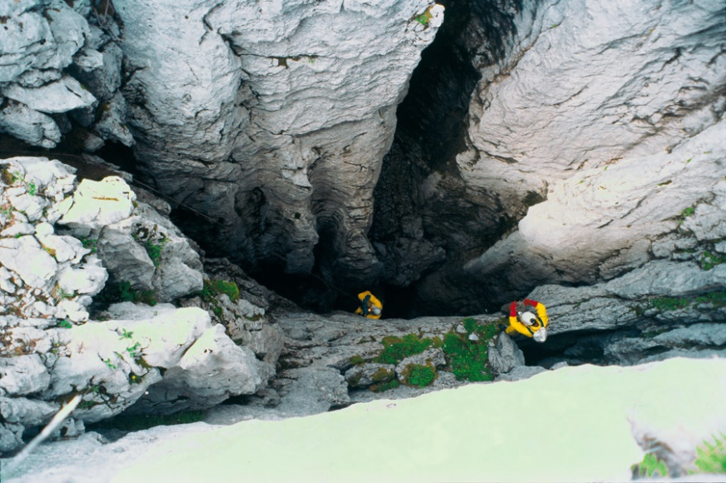
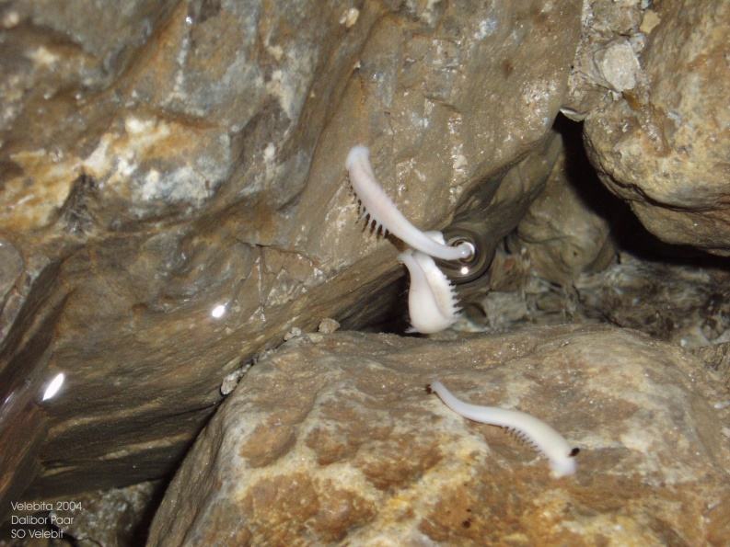
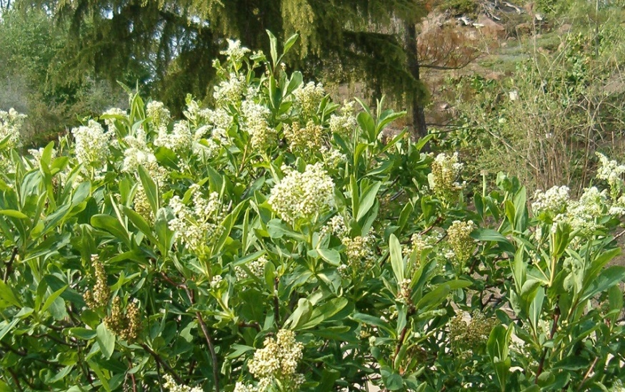

Slide 5
Napravile:
Dora Dragoslavić i Dorotea Francisković
IZVORI:
Google slike
http://www.np-sjeverni-velebit.hr/
https://hr.wikipedia.org/wiki/Nacionalni_park_Sjeverni_Velebit

